Slide 1
连续
极限
集合
函数
偏导
可微
方向导数

Slide 2
第三节
第七章
全微分
一、全微分的定义
二、多元函数可微，可偏导，连续的关系

Slide 3
一、全微分的定义
定义
如果函数 z = f ( x, y )在定义域 D 的内点( x , y )
处全增量
可表示成
其中 A , B 不依赖于Δ x , Δ y , 仅与 x , y 有关，
则称函数
f ( x, y ) 在点( x, y) 可微，
称为函数
在点 (x, y) 的全微分, 记作
若函数在域 D 内各点都可微,
则称此函数在D 内可微.

Slide 4
注

Slide 5

二 多元函数可微，偏导，连续的关系
回顾：
1. 一元函数可微，可导，连续的关系
2. 二元函数可微，偏导，连续的定义

Slide 6
1. 一元函数可微，可导，连续的关系
函数可微
函数可导
函数连续

Slide 7
2. 二元函数可微，偏导，连续的定义
（1）可微

Slide 8
(2) 偏导数

Slide 9
(3) 连续

Slide 10
二 多元函数可微，偏导，连续的关系
已有：
连续
偏导存在
注
(1)
可微
连续
(2)
不连续则不可微.

Slide 11
注
(1)
可微分
偏导存在
(2)
(3)
偏导不存在则不可微.

Slide 13
小结

Slide 14
练习1 .
A
二重极限存在
B
连续
C
偏导数都存在
D
可微

Slide 15
于是

Slide 16
注
偏导连续
可微分

Slide 17
证
假定偏导数在点P(x,y)连续,
用拉氏定理

Slide 18
同理

Slide 23
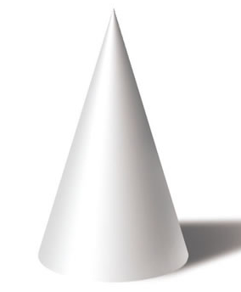
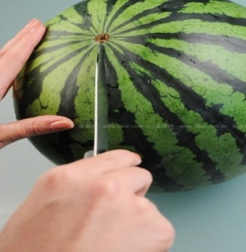
小结1
连续
偏导连续
可微分
偏导存在

Slide 24
小结2

Slide 25
思考题1
函数
在
可微的充分条件是( )
的某邻域内存在 ;
时是无穷小量 ;
时是无穷小量 .

Slide 26
思考题2
关于函数 下列性质正确的有（ ）。
（1）
，则
；
（2）
可微，则
偏导连续；
可微，则
连续且有偏导；
（3）
（4）
连续，则
偏导连续；
（5）
有
，则
可微。
☆题目14.毛喜欣404

Slide 27
思考题3
考虑二元函数 f (x, y)的下面4条性质:
① f (x, y)在点(x₀ , y₀)处连续,
② f (x, y)在点(x₀ , y₀)处的两个偏导数连续,
③ f (x, y)在点(x₀ , y₀)处可微,
④f (x, y)在点(x₀ , y₀)处的两个偏导数存在.
若用“ ”
表示可由性质P推出性质Q,则有
(A)
② ③ ①.
(B)
③ ② ①.
(C)
③ ④ ①.
(D)
③ ① ④.

Slide 28
例3
计算函数
在点
的全微分.
解
所以

Slide 29
练习

Slide 30
练习
答案

Slide 31
例4
试比较
的值.
解

Slide 32
例5
计算
的近似值.
解
函数
在点
处的可微,
可得

